Slide 1

Rannsóknir sýna…Við skiptum máli
Fundur með foreldrum barna í 8.-10. bekk
Tekið saman af Margréti Lilju Guðmundsdóttur, þekkingarstjóra Planet Youth og sérfræðingi R&G

Slide 2
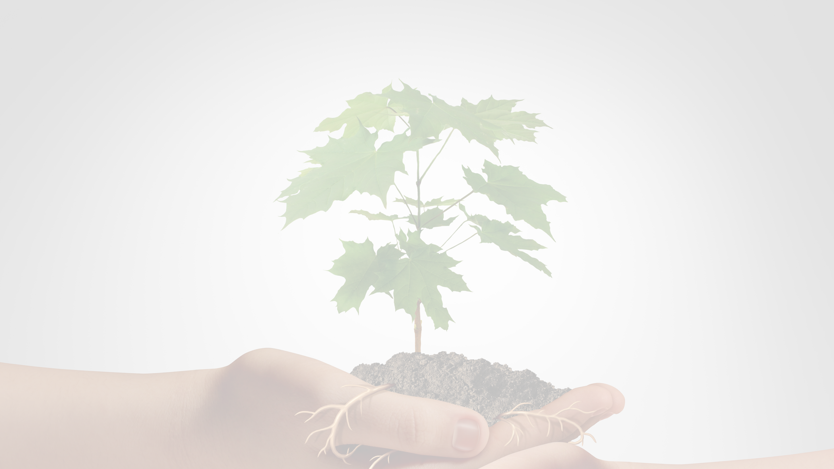
Hvernig viljum við haga starfinu í vetur?
Samvera með börnunum okkar
Hver er brúin milli heimilis og skóla?
Rannsóknir sýna að öflugt foreldrastarf í skólum skilar betri líðan og betri námsárangri hjá börnum sem eiga foreldra sem eru virkir í slíku starfi.
Foreldra samstarf í skólum – hvernig tölum við um það?
Gerum það jafn töff og annað í okkar lífi
Birtum jafnvel „sjálfur“ af okkur í því eins og svo mörgu öðru

Slide 3
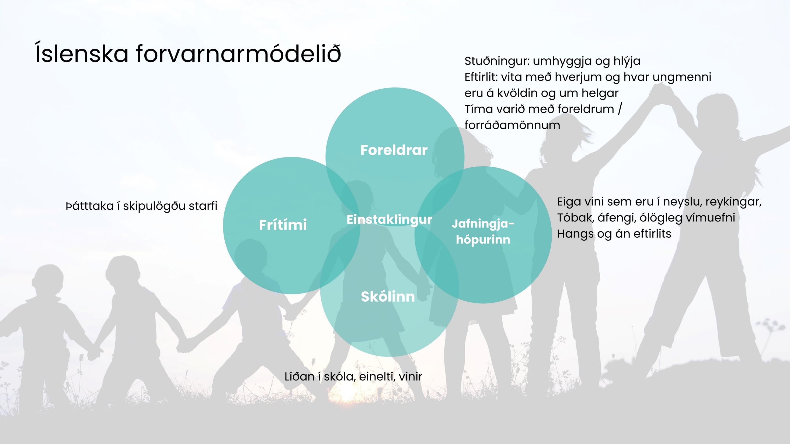

Slide 4
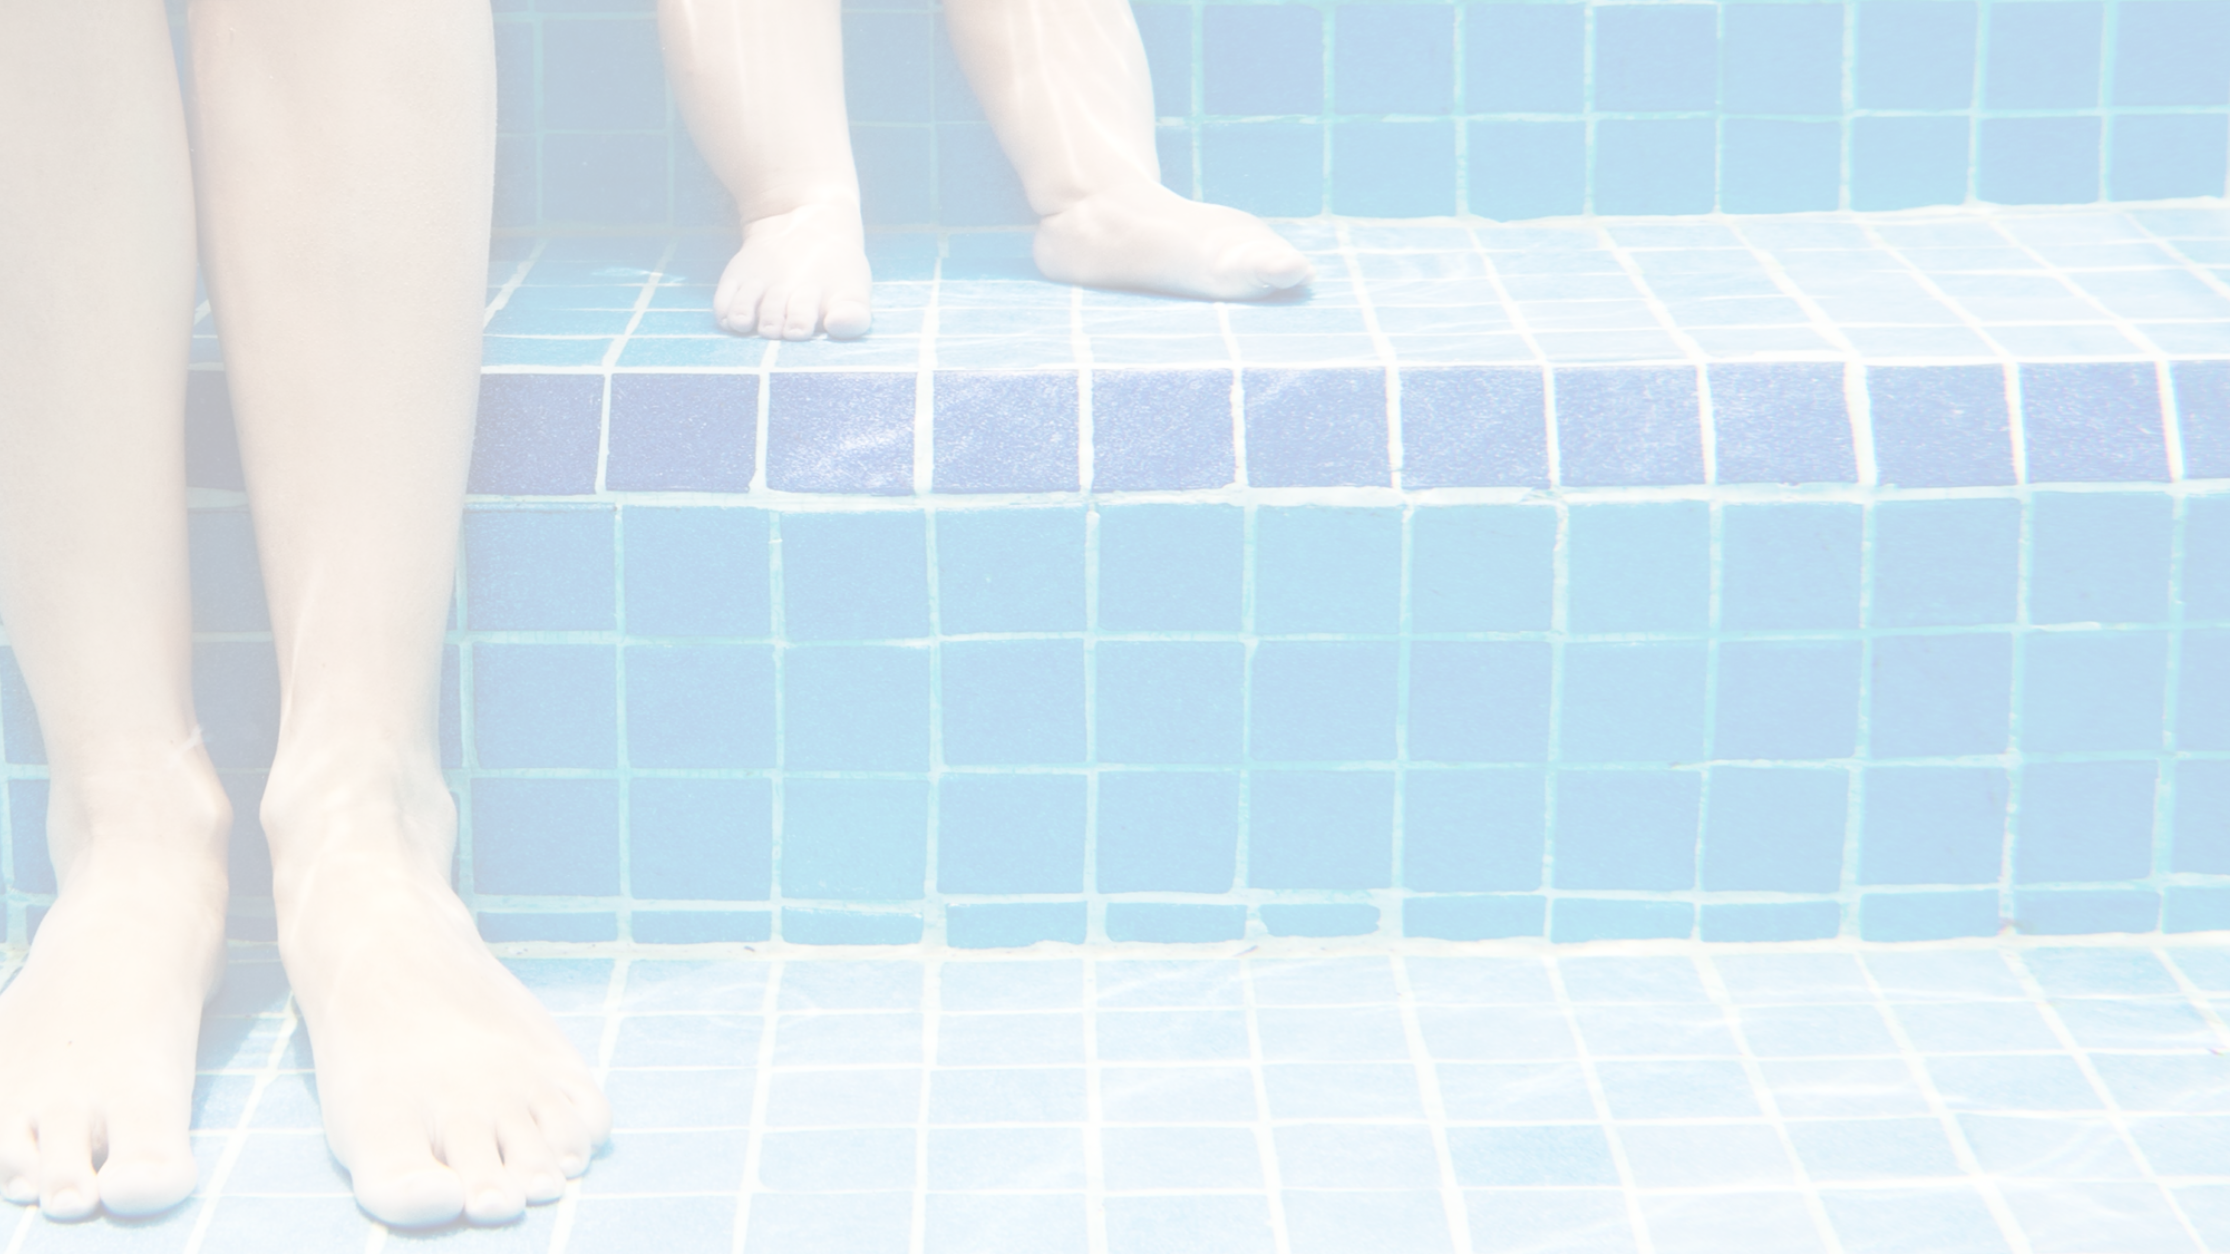
Rannsóknir sýna…
Minni lýkur á vanlíðan og frávikshegðan þegar foreldrar…
…verja tíma með börnunum sínum – samverustundir sem þurfa ekki að vera flóknar.
…sýna stuðning – umhyggju og hlýju.
…þekkja vini barna sinna og foreldra vina.
…vita með hverjum og hvar börnin þeirra eru
…setja skýrar reglur um hluti í daglegu lífi barnanna. Hvað má gera og hvað ekki. Bæði heima og utan heimilis

Slide 5

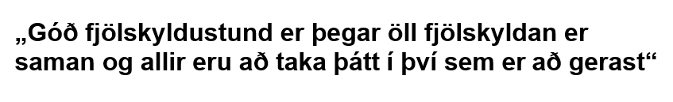
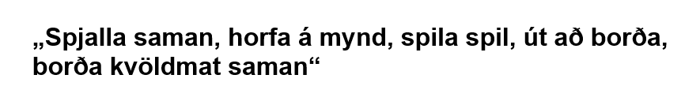
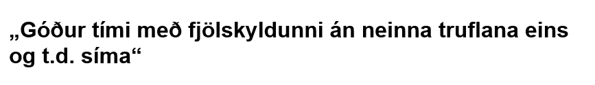
Hvað er góð samverustund?
Á Forvarnardeginum sem haldinn er á unglingastigi ár hvert kemur fram að börnin okkar eru að biðja um einfalda hluti þegar kemur að samveru:
Spila saman
Horfa saman á bíómynd
Borða saman
Elda og eða baka saman
Vinsælustu samverustundirnar sem börnin nefna
Notes:
Kvót úr skýrslu Forvarnardagsins

Slide 6
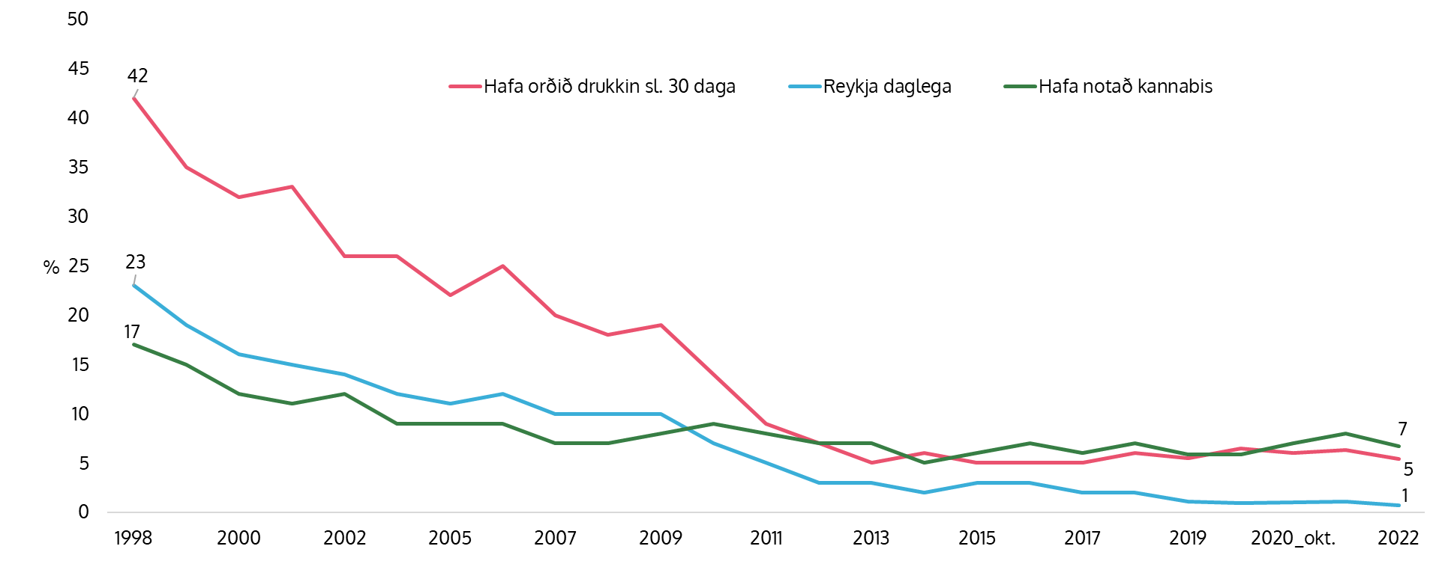
Þróun vímuefnaneyslu meðal 10. bekkinga á Íslandi árin 1998-2022

Slide 7
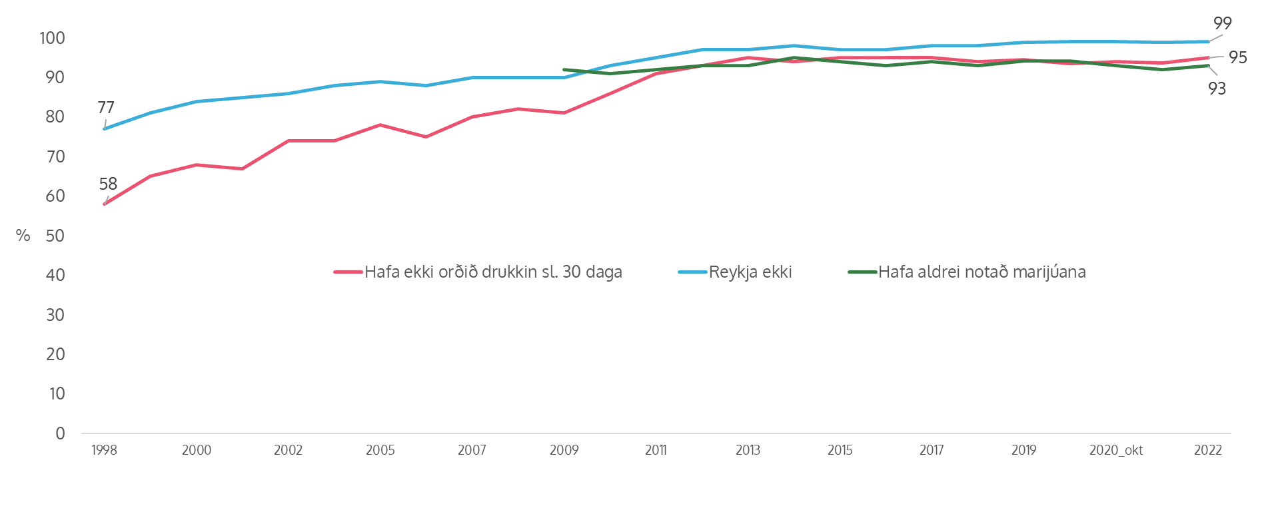
Yfirgnæfandi meirihluti hefur ekki...

Slide 8
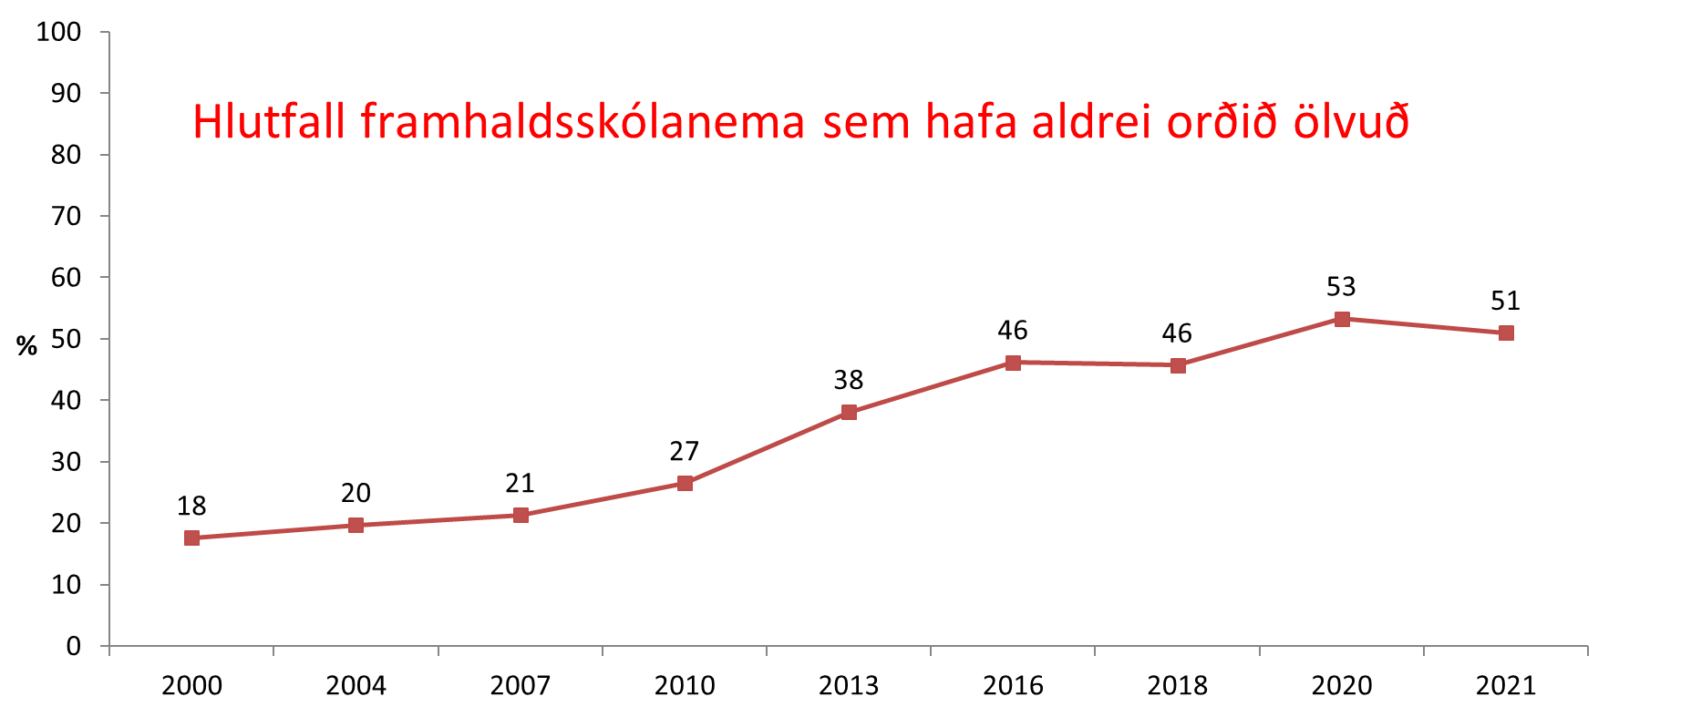
Og ef við skoðum framhaldsskólann

Slide 9
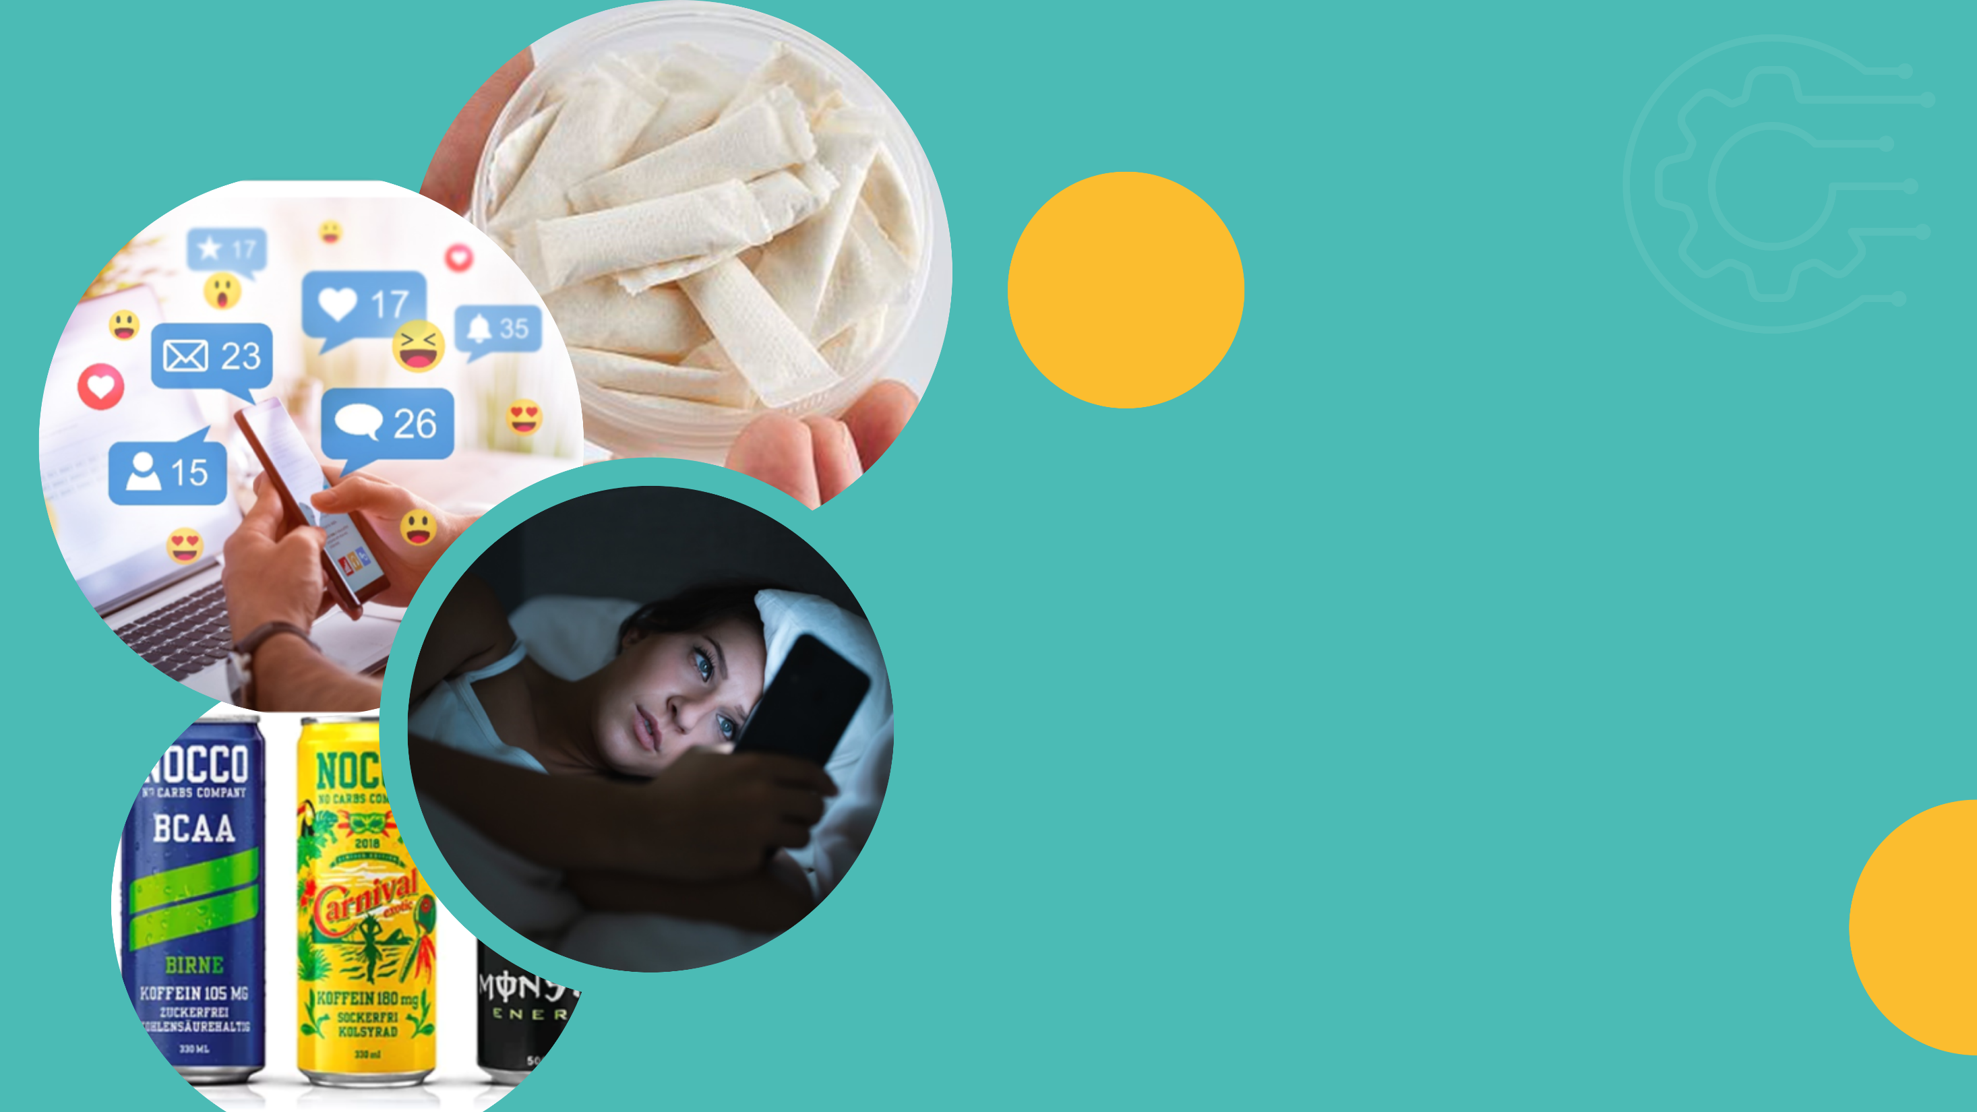
Áskoranir
Of lítill nætursvefn
Of mikill skjátími
Of ung börn á samfélagsmiðlum
Andleg vanlíðan
Vond samskipti
„Nýjar“ tegundir vímuefna t.d nikótín- og koffínvörur þar sem unglingar og ungmenni eru markhópurinn.

Slide 10
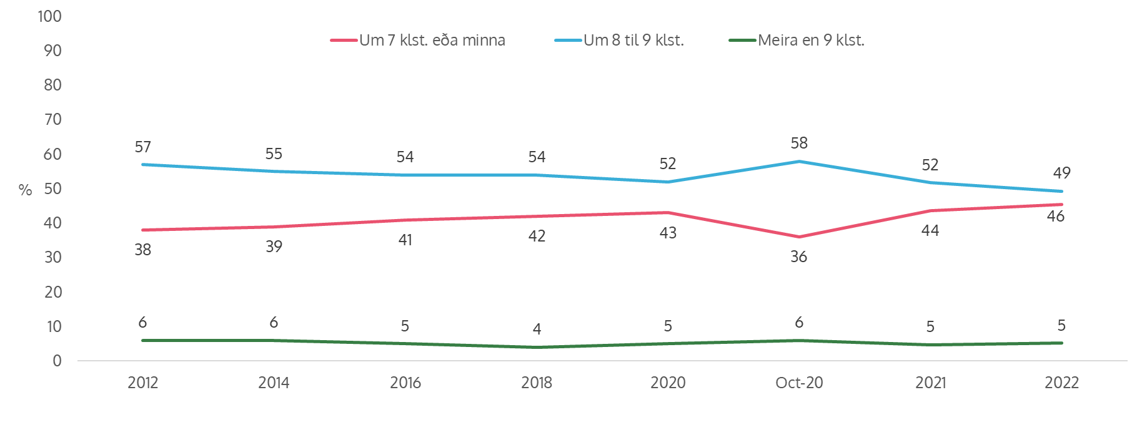
Hlutfall nemenda í 8., 9. og 10. bekk eftir því hve margar klukkustundir þeir sofa að jafnaði á nóttu. Árin 2012-2022

Slide 11
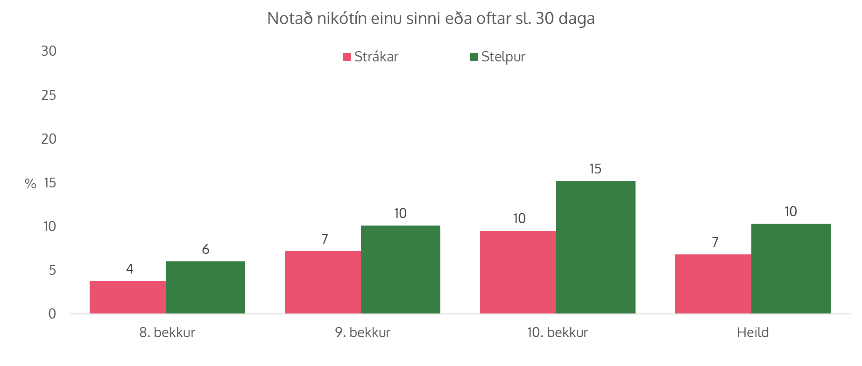
Hlutfall nemenda sem hafa notað nikótín (sígarettur, veip, nikótínpúða, munn- eða neftóbak) einu sinni eða oftar síðastliðna 30 daga – niðurstöður frá árinu 2022

Slide 12
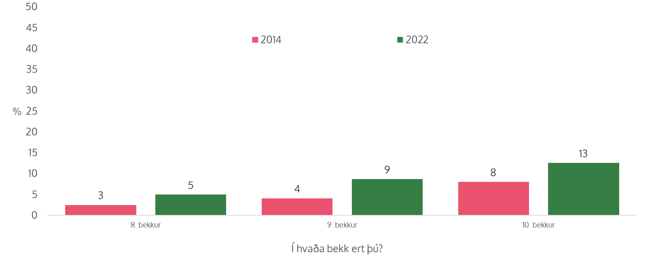
Hlutfall nemenda sem hafa notað nikótín (sígarettur, veip, nikótínpúða, munn- eða neftóbak) einu sinni eða oftar síðastliðna 30 daga – samanburður milli áranna 2014 og 2022

Slide 13
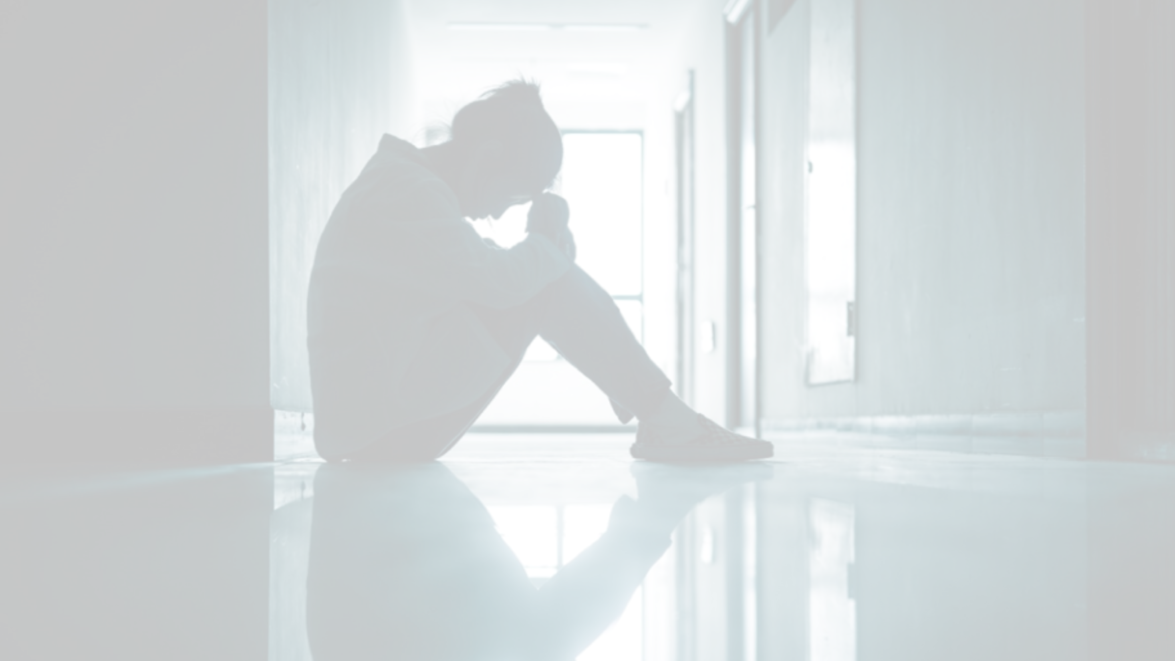
Útivistartíminn - Hvað vitum við?
Nemendur sem eru úti eftir að útivistartíma lýkur:
Sofa minna
Líður verr andlega
Taka síður þátt í skipulögðu íþrótta- og tómstundastarfi
Nota frekar vímuefni (á líka við koffín-drykki og nikótín)

Slide 14
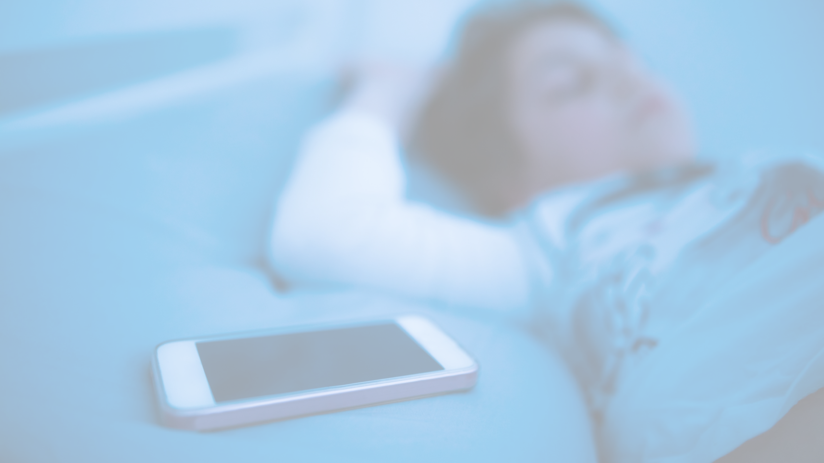
Hvað vitum við um skjátíma og áhrif

Slide 15

Samfélagsmiðlar
Til margra hluta nytsamir
Hannaðir til að gera okkur háð
Allir miðlarnir eru með aldurstakmörk
Að minnsta kosti 13 ára
Óendanlegt magn af allskonar
Bæði fallegu og svo hreinum viðbjóði
Oft fyrstu kynni barna af allskonar!

Slide 16
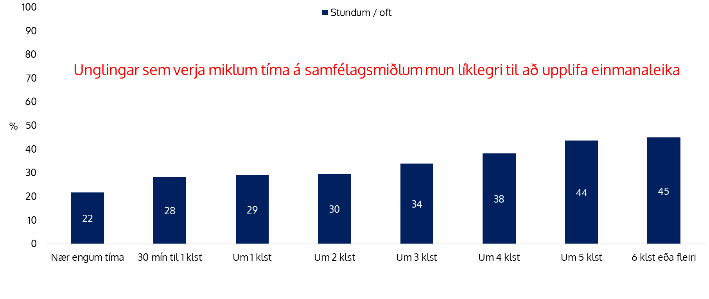
Fjöldi klukkutíma á dag á samfélagsmiðlum borið saman við einmanaleika. Nemendur í 10. bekk, landið í heild árið 2022
Skjátími - samfélagsmiðlar

Slide 17
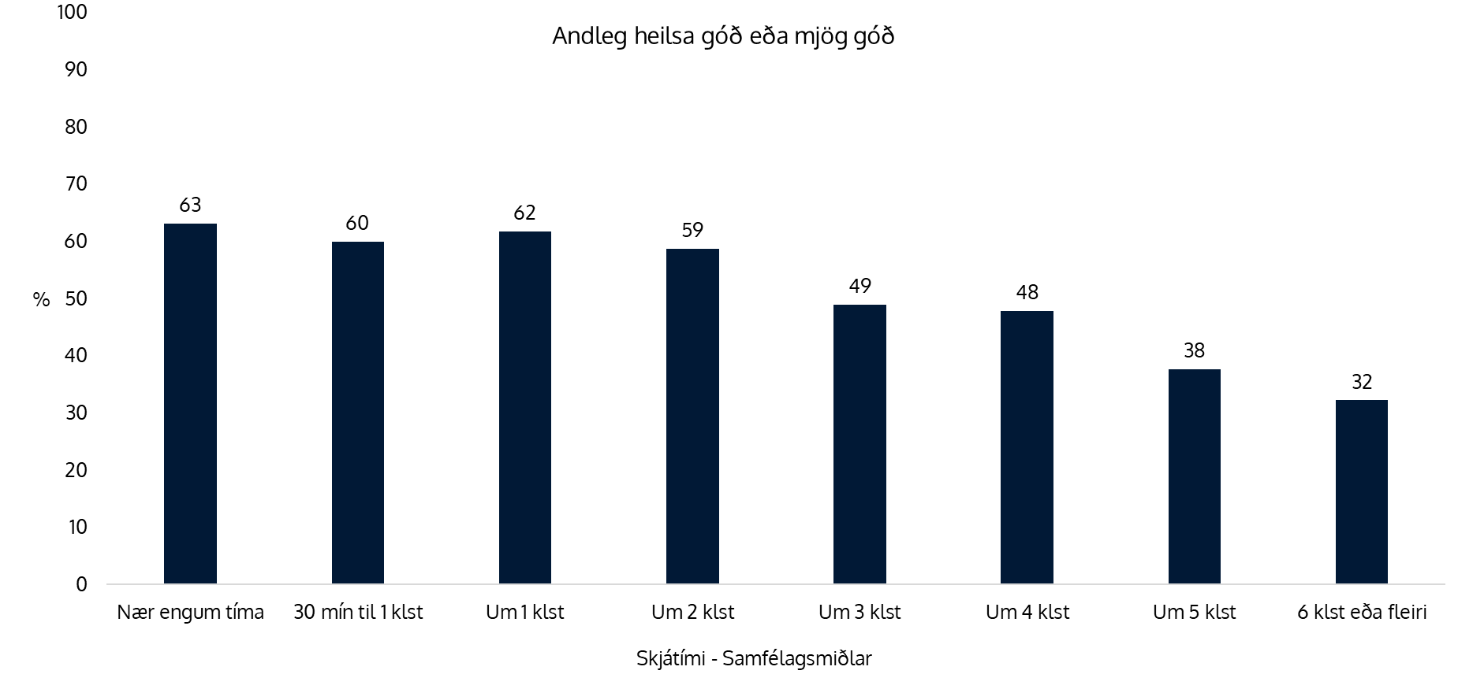
Nemendur í 10. bekk sem segja andlega heilsu sína vera góða eða mjög góða borið saman við fjölda klukkutíma á dag á samfélagsmiðlum
Unglingar sem verja miklum tíma á samfélagsmiðlum mun ólíklegri til að meta andlega heilsu góða

Slide 18
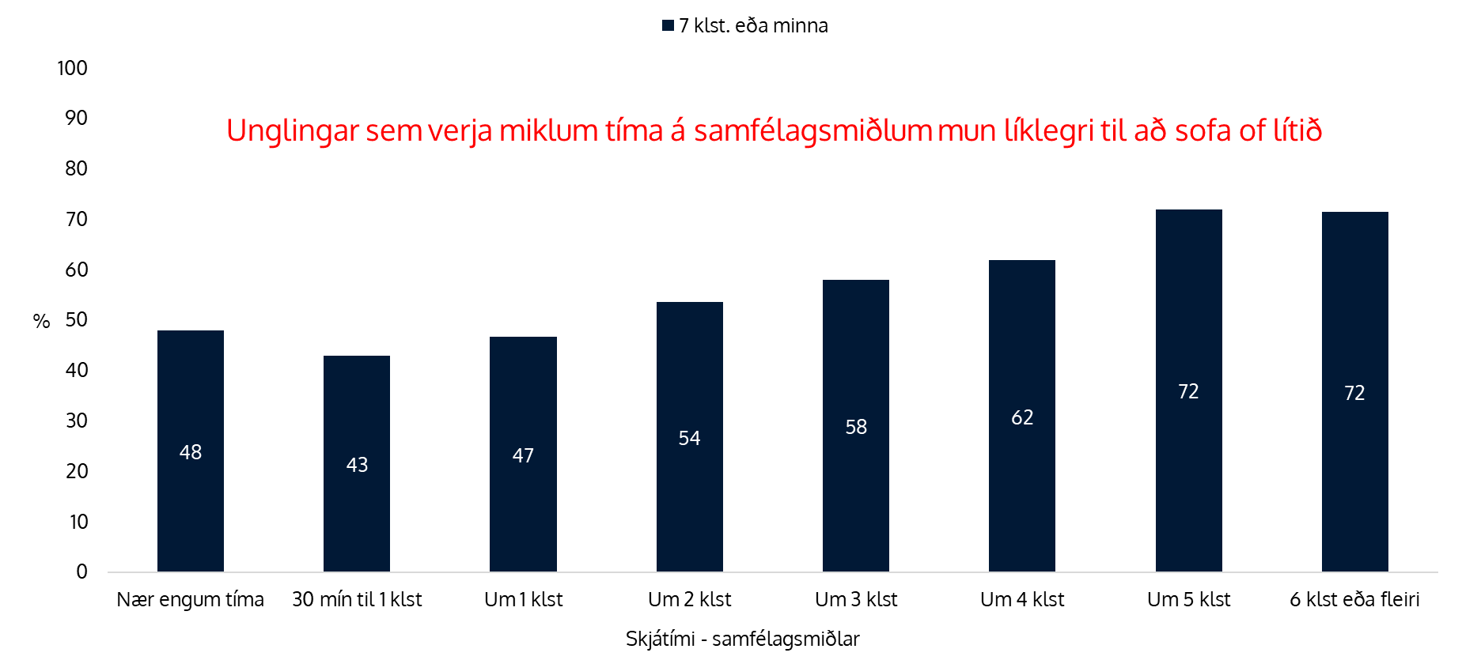
Fjöldi klukkutíma á dag á samfélagsmiðlum borið saman við meðal nætursvefn. Nemendur í 10. bekk á landinu í heild árið 2022

Slide 19

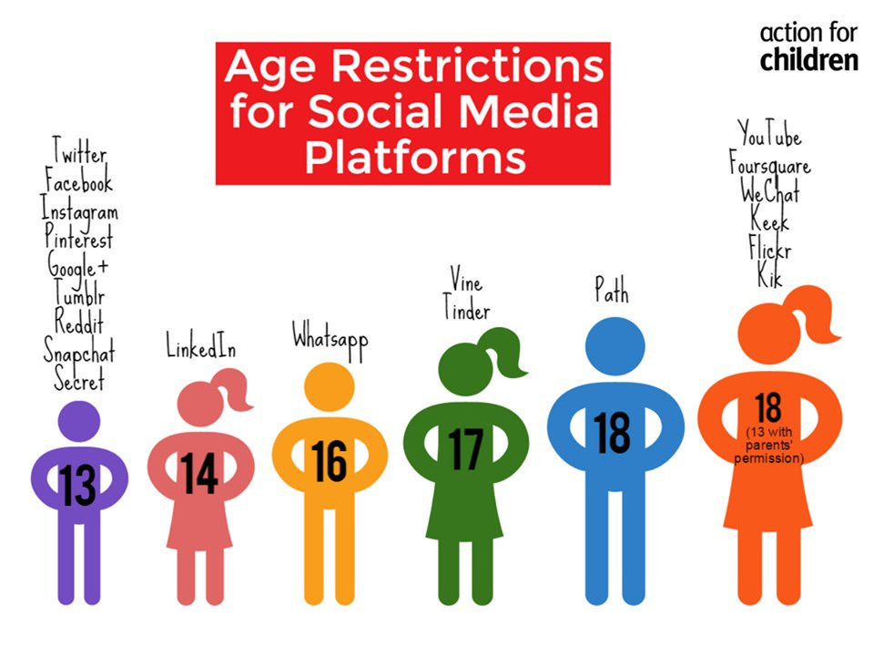
Samtal og eftirlit um þennan heim Rafrænn útivistartími Virða aldurstakmörk
Ekkert nýtt fyrirbæri
Við kunnum þetta

Slide 20
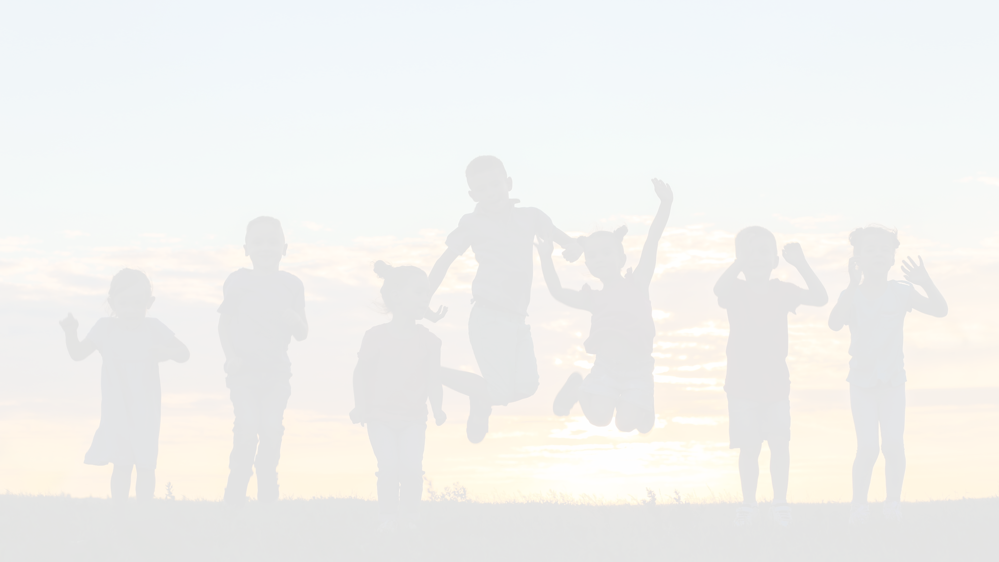
Góður grunnur gerir vinnuna auðveldari
Getur verið snúið að ætla að setja reglur og ræða hluti við börnin okkar þegar vandinn er mættur

Slide 21
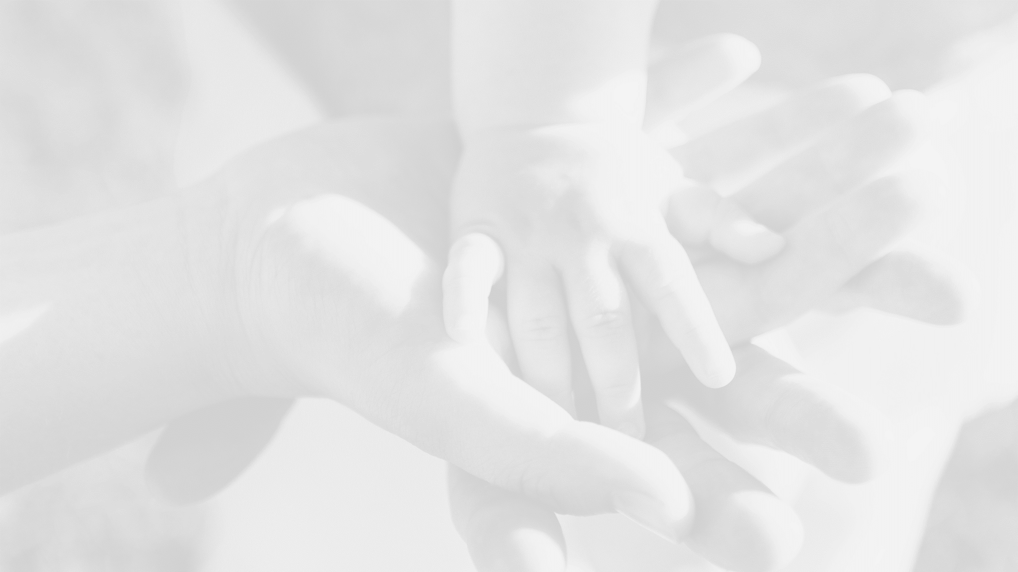
Rannsóknir sýna ákveðinn slaka í taumhaldi meðal foreldra barna í efstu bekkjum grunnskóla
Sérstaklega áberandi eftir Covid
Notkun samfélagsmiðla áður en börn hafa aldur til
Foreldralaus partý
Úrelt viðhorf til áfengisdrykkju unglinga
„að sé nú í lagi – ég gerði og er ok“
Útivistartíminn ekki virtur líkt og áður
Reglur heima – reglur utan heimilis

Slide 22
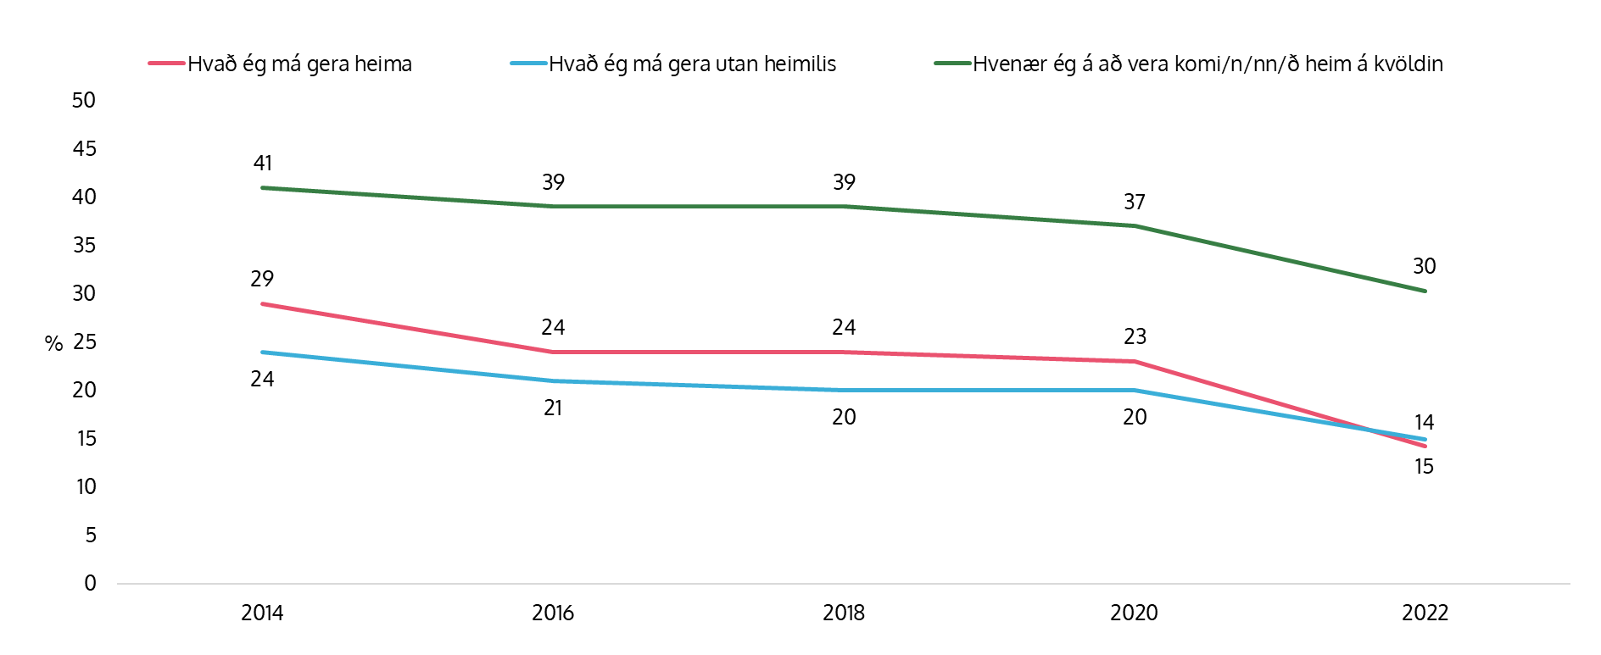
Foreldrar mínir setja ákveðnar reglur um... Hlutfall nemenda í 8., 9. og 10. bekk sem segir að það eigi mjög vel við um þau

Slide 23
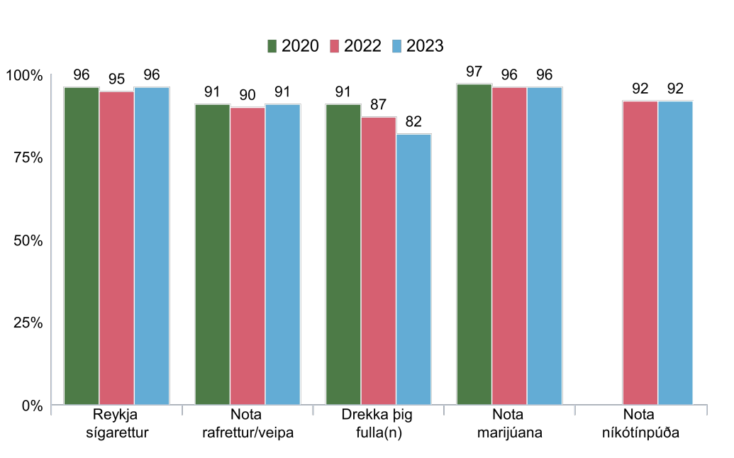
Hlutfall nemenda í 10. bekk sem telja að foreldrar þeirra yrðu mjög eða algjörlega mótfallin því að þau myndu gera eitthvað af ofangreindu

Slide 24
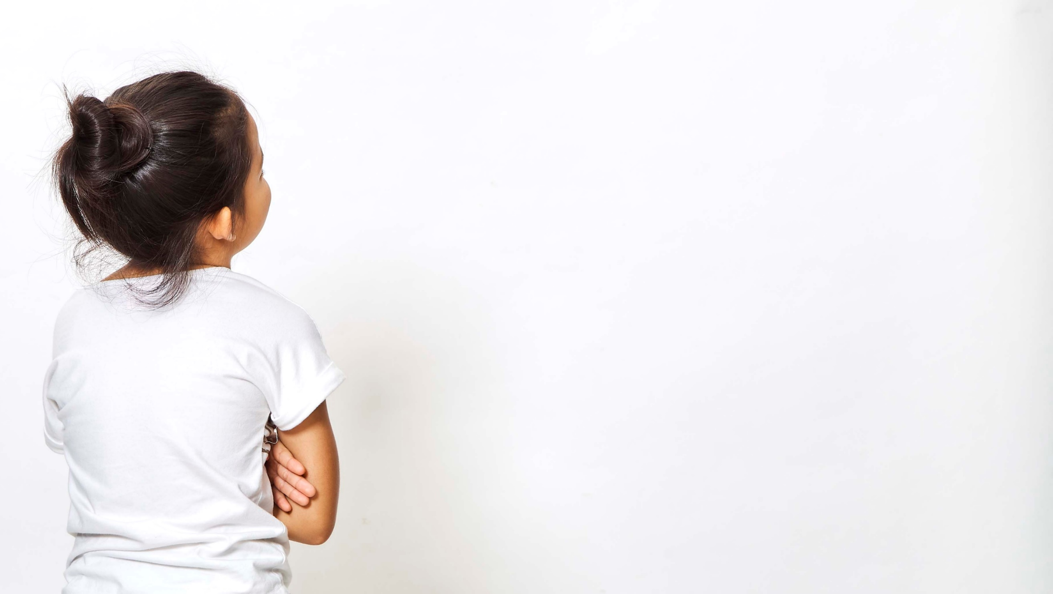
Ég vil ekki að barnið mitt sé eina barnið sem… …fær ekki snjallsíma …þarf að koma heim fyrir tilskilinn tíma …fær ekki að nota samfélagsmiðla …fær ekki að spila leikinn sem það vill spila …

Slide 25
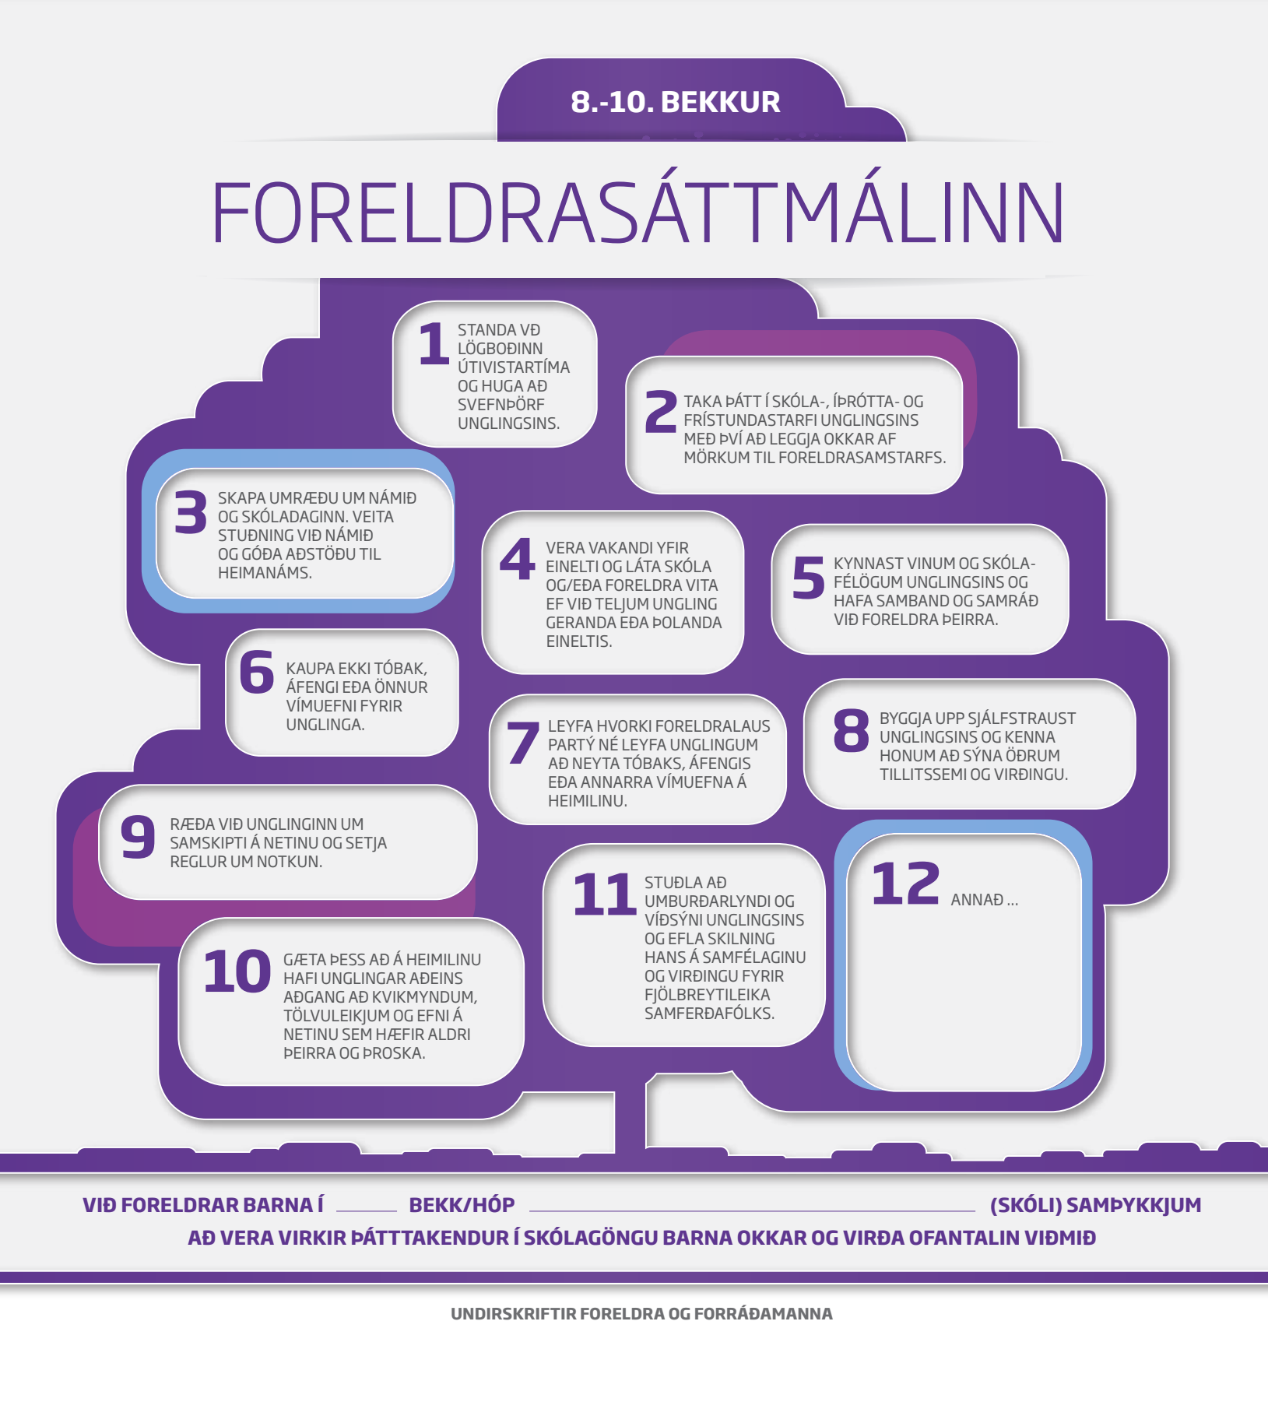
Foreldrar þurfa að virka saman eins og öflugur unglingahópur
Nýtum það efni sem til er
Eins og t.d. Foreldrasáttmála frá Heimili & skóli
Efni til á íslensku, ensku og pólsku
Mikilvægt að virkja sem flesta foreldra og gera það að normi að taka þátt í foreldrastarfi

Slide 26
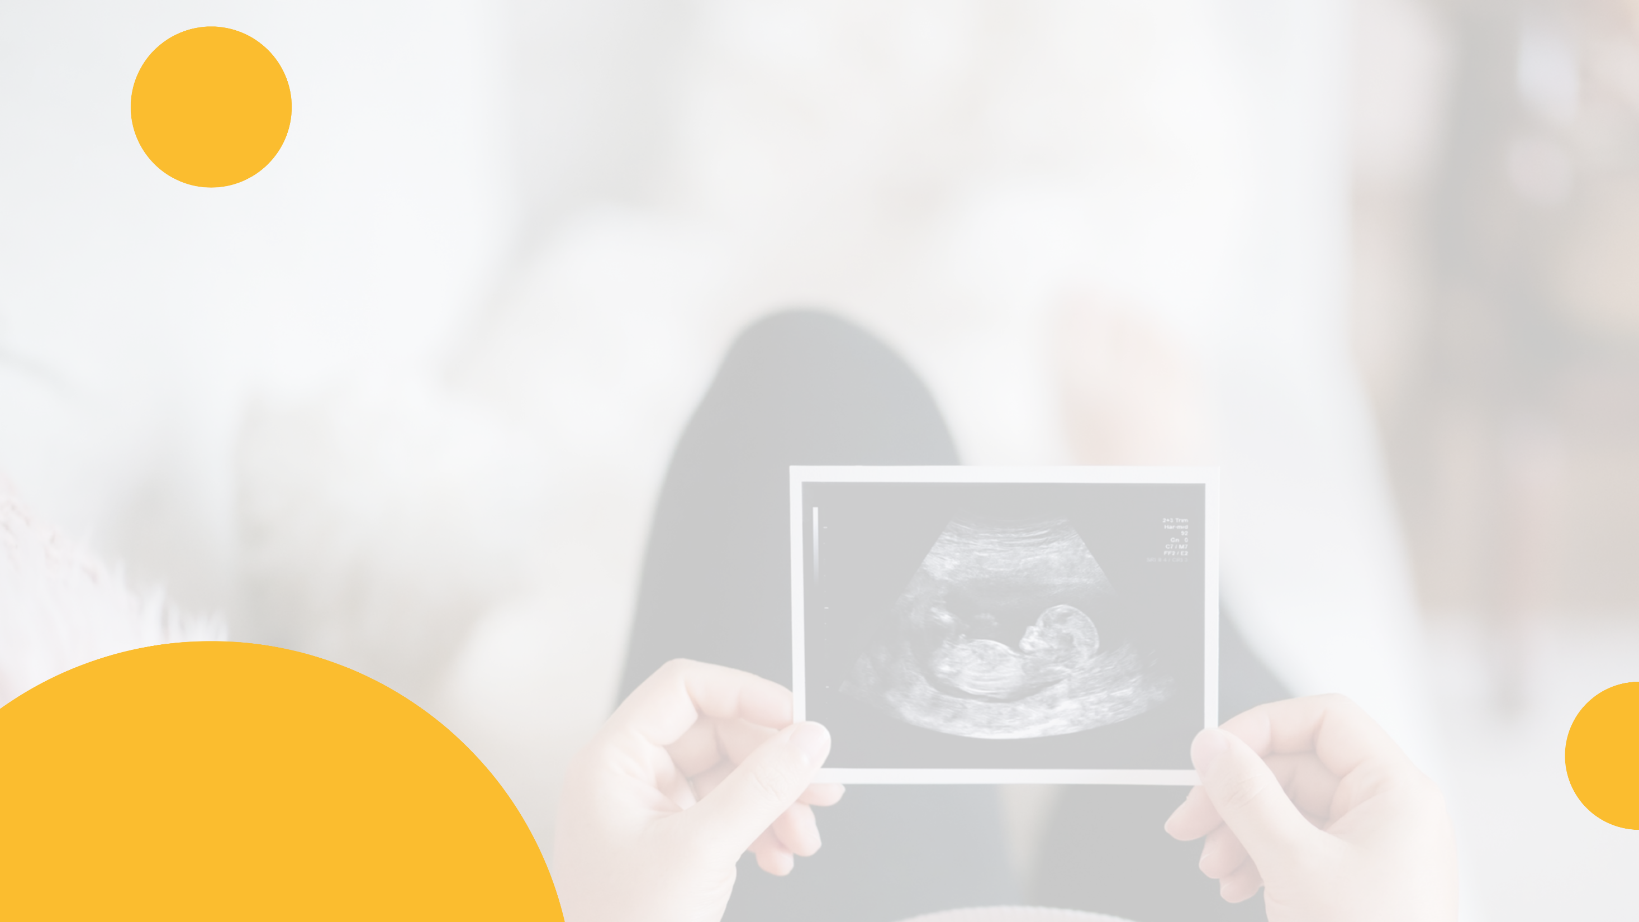
Það fylgja engar leiðbeiningar
Verum óhrædd við að spyrja – leita ráða og vinna saman.
Óhrædd við að gera eins og okkur er ráðlagt.
Nýtum rannsóknir líka þegar kemur að heilsu og líðan barnanna okkar.

Slide 27


